Slide 3
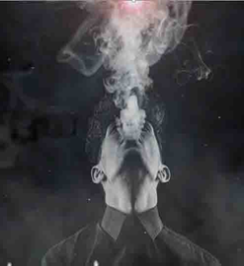
ছবিতে কাকে দেখতে পাচ্ছ?
মাদকাসক্তকে
মাদকাসক্তের এ অবস্থা কিসের কারনে?
মাদকাসক্তের প্রভাবে

Slide 4
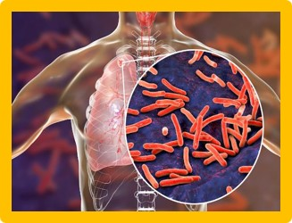
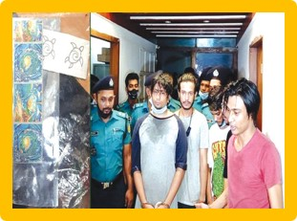
আমাদের আজকের পাঠ মাদকাসক্তের প্রভাব

Slide 5
মাদকাসক্তের প্রভাব লিখতে পারবে।

Slide 6
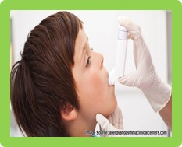
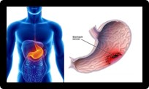
মাদকাসক্তের প্রভাব সমূহ
শ্বাসকষ্ট
ক্যান্সার
খুন

Slide 7
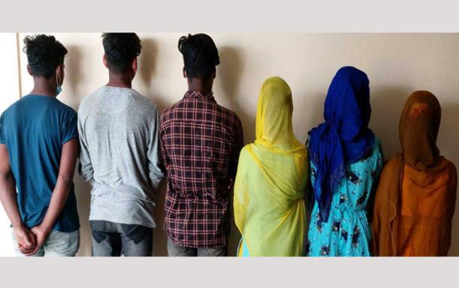
আত্মহত্যা
বাড়ী হতে পালানো

Slide 8
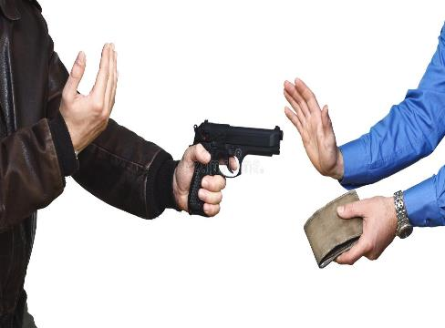
পকেটমারা
ডাকাতি
ছিনতাই

Slide 9
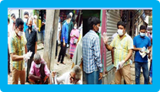
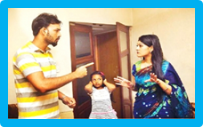
রাহাজারি
পারিবারিক অশান্তি

Slide 10
একক কাজ
১। অধিকাংশ পারিবারিক ও সামাজিক অশান্তি মাদকাসক্তের প্রভাবে-ব্যাখ্যা কর।

Slide 11
১) নিচের কোনটি মাদকাসক্তের প্রভাব?
ক) খেলাধুলা করা খ) ধর্মীয় আলোচনা
গ) পকেটমারা ঘ) সামাজিক মূল্যবোধ
উত্তর-গ

Slide 12
মাদকাসক্তকে প্রভাবিত করছে অপসংস্কৃতি-ব্যাখ্যা কর

